Slide 1
암호화폐의 발전현황과 과세상 쟁점 분석
2017. 12. 4
신상화 부연구위원

Slide 2
암호화폐 개요
비트코인의 특징 및 발전 현황
과세상 쟁점 사항
Q&A
01
02
03
04
05

Slide 3
암호화폐 개요

Slide 4

01 암호화폐의 정의
합의된 명확한 정의는 존재하지 않음
통용되고 있는 암호화폐 시스템들의 특징은 개별 블록체인을 지니고 있다는 것임
  2008년 10월 사토시 나카모토의 논문에서 블록체인 기술이 암호화폐 기술에 처음으로 접목
  이 논문에서 블록체인을 운용하기 위해 제안된 보상 체계가 채굴에 기반한 비트코인
또한, 개별 암호화폐 시스템은 블록체인을 안정적으로 유지하기 위한 장치를 두고 있으며 해당 장치의 보상으로써 암호화폐를 지급
따라서, 암호화폐는 “블록체인 기술에 기초한 디지털 보상체계”로 정의하는 것이 적합할 것
  보상이 실물 가치에 기반하지 않음
  보상체계에 따라 화폐 공급량이 사전적으로 정해져 있음
  암호화폐의 많은 특징들이 블록체인의 특징과 유사함
암호화폐란?
차이점

Slide 5
01 암호화폐의 정의
중앙관리기구의 부재
암호화폐 시스템은 중앙관리기구가 존재하지 않는 대신, 화폐의 진위여부와 이중지불문제를 블록체인을 활용하여 해결함
화폐의 진위여부
진짜 사용할 수 있는 암호화폐인가?
A.
블록 체인(Block Chain) 이라 불리는
공공장부(public ledger) 도입
중앙관리기구의 부재
화폐사용자간의
거래 확인을 하는 중앙 관리기구가 없음
이중지불문제
계좌
확인
화폐
지불
누군가 이미 사용한 화폐는 아닌가?
B.
관리
기구
소비자
판매자
채굴(Proof-of-work) 혹은 Proof-of-stake를 통해 거래를 인증하고
안정성 획득
지불
요청
재화
구매
50%

Slide 6
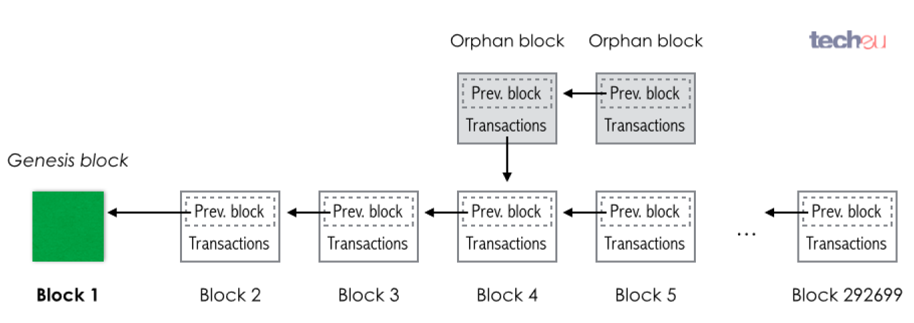
02 블록체인
블록체인은 거래들(Block)의 연결체(Chain)로 분산화된 네트워크(Peer-to-Peer network) 상에서 누구나 확인할 수 있는 공공장부임
블록체인은 특정 시간 동안 발생한 거래들을 인증한 뒤 체인으로 엮어 새로운 블록체인을 형성함
  새로이 형성된 블록체인은 네트워크를 통해 모든 참여자들에게 전송됨
중앙관리기관 없이 거래를 승인하고 진행하는 데에 중요한 역할을 담당
블록체인 구조도
블록체인에 연결된 블록 정보
Block #367437
Number Of Transactions | 514
Output Total | $ 624,654
Transaction Fees | $ 50.66
Timestamp | 2015-07-29 04:49:52
Difficulty | 52,278,304,845.59
Nonce | 98687804
Block Reward | $ 7,325.50
자료: tech.eu. “A Guide to Bitcoin (Part I): A Look under the Hood.”
http://tech.eu/features/808/bitcoin-part-one/.(접속일: 2015년 7월 29일)
자료: Blockchain.info. “Block #367437.” (접속일: 2015년 7월 29일)

Slide 7
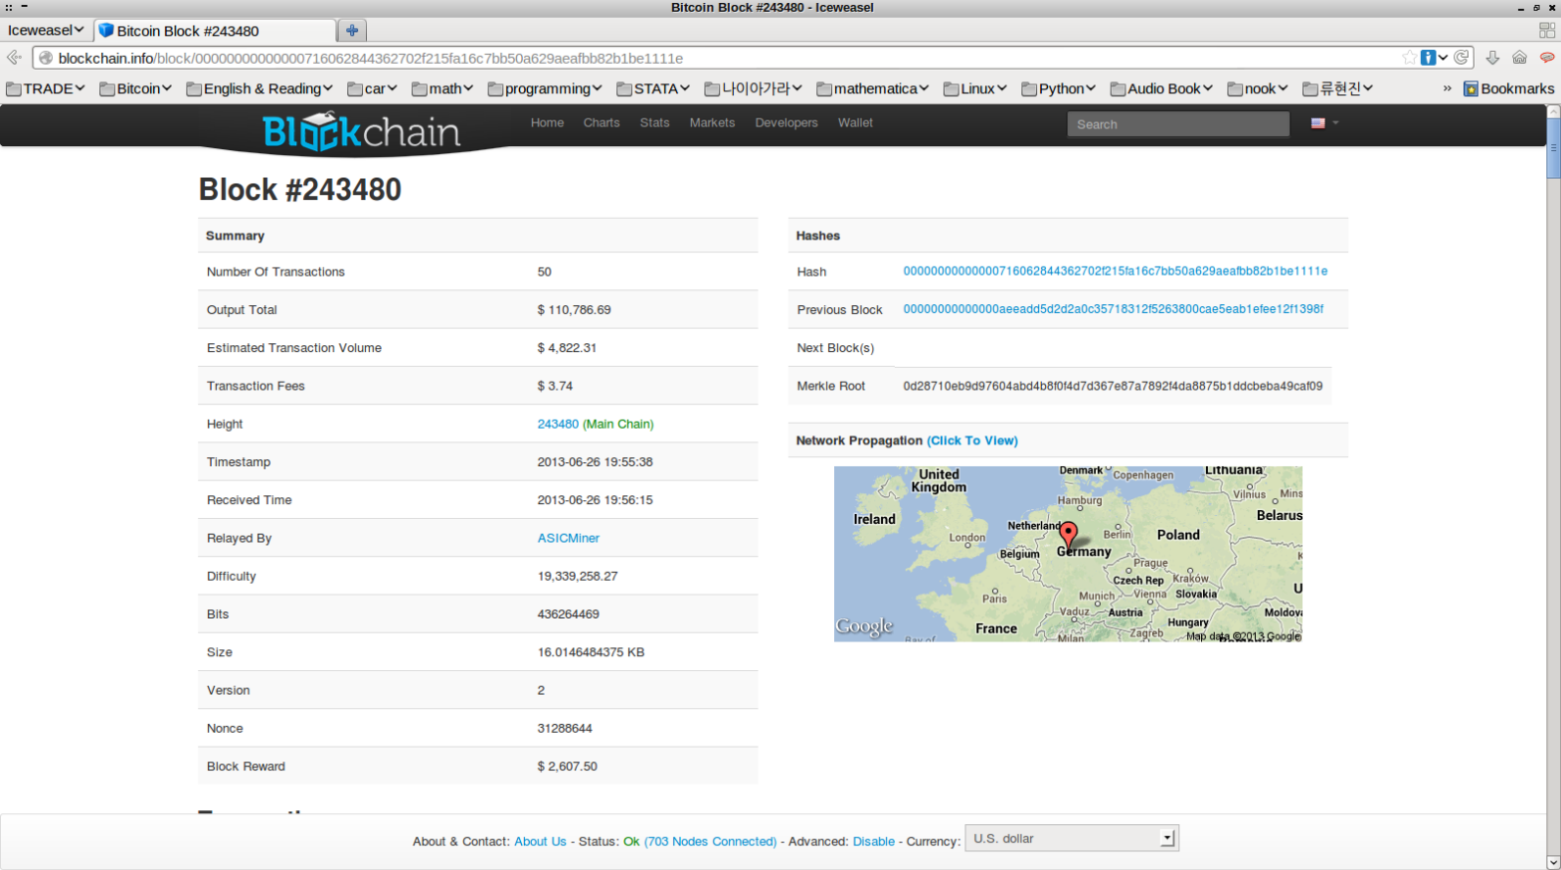
02 블록체인
* 블록체인 (Block Chain) 의 예

Slide 8
02 블록체인
블록체인에 등록된 거래들은 취소가 불가능
  하나의 거래를 취소하는 것은 해당 거래 이후 인증된 모든 블록들을 취소하는 것
  이를 인증하기 위해서는 또 다른 채굴이 필요하나 이것이 불가능
블록체인은 일시적으로 분기(fork)가 발생할 수 있음
  PtoP 네트워크 상에서는 채굴자들이 서로 다른 블록들을 비슷한 시점에 채굴에 성공
  다수에게 인정받는 체인 1개만 살아남음
암호화폐 시스템의 조정은 분기를 발생시킴
  2017년 비트코인 segwit
    개별 블록의 용량을 증대시키는 것에 대한 합의가 이루어지지 않아 비트코인과 비트코인 캐시로 나누어짐

Slide 9
03 채굴(Mining)
* 채굴(Mining)이란?
두 명 이상의 구매자에게 암호화폐가 지불되는 이중지불 문제를 방지하기 위해 채굴(Mining) 이라 불리는 과정이 존재
컴퓨터에 채굴 프로그램을 설치하여 프로그램에서 계산 한 결과값이 기존의 프로그램 규칙과 부합하면 블록체인에 연결되게 되며 (거래의 승인), 보상의 개념으로 생성된 비트코인이 주어짐(화폐의 공급)
즉, 채굴은 화폐공급과 이중지불 방지 역할을 수행함
해시(Hash) 함수를 통한 채굴 과정
기존 블록 체인 해시값
해시함수
신규거래들
신규 해시값
Random Nonce

Slide 10



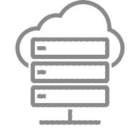
03 채굴(Mining)
* 채굴(Mining)과 거래
한 사용자가 동일한 비트코인을 다수의 판매자에게 지불한 경우 그 중 단 1개의 거래만 블록체인에 기록됨
따라서 판매자는 자신에게 지불된 비트코인의 거래가 블록체인에 추가되었는지 여부만 확인하면 됨
블록체인에 추가되어 승인되는 데에 일정한 시간이 소요(10분)
이중지불시 정상거래 확인 과정
블록체인에 기록(10분)
정상거래?
정상거래 확인
동시 지불
블록 체인에 기록확인
기록되지 못함

Slide 11
03 채굴(Mining)
* 보상체계(화폐 공급)
다수의 경쟁자(채굴자) 중 주어진 시간 내에 채굴에 성공한 자에게 성공 보수로 일정량의 암호화폐가 주어짐
비트코인의 경우, 약 10분에 1회의 채굴이 발생하며 12.5개의 비트코인이 공급됨
경쟁자의 수가 줄어들 경우 연산 난이도가 낮아지고, 경쟁자의 수가 증가할 경우 연산 난이도를 상승시킴
10분당 1회의 채굴성공과 성공보수는 사전적으로 정해져 수정되지 않음
이 과정을 달리 Proof-of-work(PoW)라 부르며 현존하는 대다수의 암호화폐들이 PoW 방식을 사용

Slide 12
03 채굴(Mining)
* 현 채굴 시스템의 문제점
연산력 독점의 문제
  전체 연산력의 51%를 일부 집단이 독점할 수 있고 이에 따라 이중지불이 발생할 가능성 존재
경쟁 격화로 인해 전력 소비량 급증에 따른 비용
  IT 경제 전문 매체 디지코노미스트(Digiconomist) 자료에 의하면 2017년 10월 13일 기준 비트코인 채굴에 따른 전세계 연간 전력 소비량(추정)은 약 20.67Twh, 이더리움은 약 4.35Twh로 나타났음
  두 암호화폐 채굴에 소비되는 연간 추정 전력량은 약 25.02Twh로 이는 인구 1,600만명의 에콰도르 2015년 전력 소비량(23Twh)을 넘어서는 수치이며, 인구 1억 8,200만명의 나이지리아 2015년 전력 소비량(26.2Twh)에 근접한 수치임
※ 2015년 기준 국가별 인구와 전력 소비량 수치는 International Energy Agency, “Key world energy statistics 2017” 자료를 참고

Slide 13
04 Proof-of-Stake (PoS)
* PoS 인증의 개념
PoS는 기존 화폐 보유자의 보유량 및 보유 기간을 기준으로 거래를 인증
  다량의 암호화폐를 오랜 기간 보유한 committed 보유자에게 더 많은 인증 권한과 코인 분배가 이루어지는 구조
  PoW의 단점인 지나친 전력 소비 문제를 해결
하지만, PoS 역시 독점에 따른 문제점을 지니고 있음
  독점자가 이중지불을 위해 시스템을 역행할 경우 잃게 되는 손실은 독점자가 보유하고 있는 암호화폐의 시장가치가 되어 이 문제에 대한 우려는 낮은 상황
이더리움(예정), Ark coin 등 신규 코인들의 채용 사례가 증가

Slide 14
2
비트코인의 특징 및 발전 현황

Slide 15

02. 비트코인의 발전현황
가 .가치척도로서의 비트코인
비트코인은 낮은 사용수준과 급격한 가치변동으로 인해 현재 재화나 서비스의 가치척도로 기능하기는 어려운 상황 임
  2009년 10월 비트코인의 가격: 1/1,309 USD
  2013년 초 키프로스의 은행예금 과세 계획 발표 후 : 100 USD 상회
  이후 2013년 12월 1,200 USD를 상회하다 2014년 300달러 수준에 머물렀으나 2017년 급등하여 현재 약 5,700 USD 수준을 기록
비트코인 달러화 가치변동 추이 (USD)
(단위: USD)
자료: bolckchain.info(접속일: 2016.06.29)

Slide 16
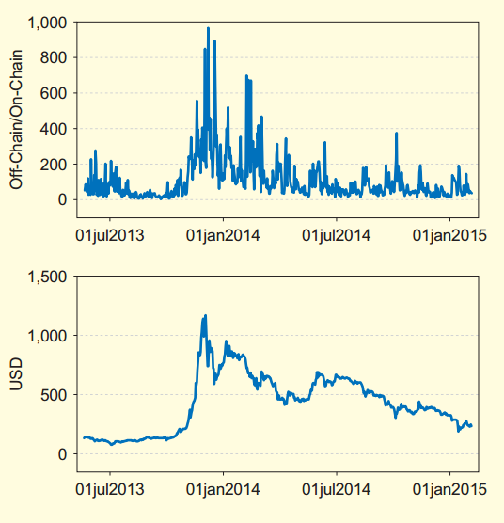
02. 비트코인의 발전현황
나 . 가치저장수단으로서의 비트코인
정치권의 반응, 투기적 수요의 증감에 따라 비트코인의 가치는 급격히 변동
이러한 가치의 급변은 공급의 제한으로 인해 수요의 변동에 따라 이루어짐
급격한 수요의 변동은 투기적 수요가 그 원인임
투기적 수요를 반영하는 데이터는 아직 존재하지 않지만 블록체인을 통한 거래(온체인 거래)와 블록체인을 통하지 않는 거래(오프체인) 거래 비중변화를 통해 예상할 수 있음
오프/온체인 거래비중 및
달러화 가치변동 추이
자료: bolckchain.info, 신상화(2015)

Slide 17
02. 비트코인의 발전현황
다. 거래의 매개체로서의 비트코인
비트코인 결제를 수용하는 온-오프라인 매장의 수는 증가세가 정체된 상태
비트코인의 낮은 결제수수료는 장점이나, 적은 사용자와 급격한 가치변동은 단점으로 작용
이러한 단점을 극복하기 위해 Bitpay , Coinbase등 중개 서비스 업이 등장
초기
현재
마약, 게임, 도박 등 익명성 거래
국내 현재 약 107 개의 비트코인 결제 가맹점이 존재 (주로 오프라인)
2014년 overstock.com이 최초로 비트코인 결제 수용
2015년에 Dell, Newegg, Expeidia, Microsoft등 결제수단 인정
영국, 독일, 일본 등에서 디지털 화폐를 법정화폐 혹은 지불수단으로 공식 인정

Slide 18
03 비트코인 시스템의 특징
가. 낮은 거래 수수료
비트코인 채굴 시 소모되는 비용에 대해 일정 수준 수수료 명목으로 지불하게 되어있으나 이 수수료가 극히 낮음
이는 채굴 과정에서 화폐공급이 수반되는 비트코인 시스템의 특징에 따른 것임
현재 보상의 수수료는 낮은 수준이나 비트코인의 공급이 없어지게 되면 수수료 가 상승할 것으로 예상
성공한 채굴의 예
성공한 Hash 값 | 00000000000000000196268d8355d78cca46289753159fa85c2a43f5ac2fb78d
이전 블록의 Hash 값 | 0000000000000000041dbba44c1c85ab63ea6db5e49ba26a264df4f081ddc141
블록 고유번호 | 341584
거래의 수 | 128
일시 | 2015-02-01 22:18:06
성공한 Nonce 값 | 3560730162
보상 | 25.00BTC
수수료 | 0.01517379BTC
자료: coinbase.com, 신상화(2015)

Slide 19
03 비트코인 시스템의 특징
나. 제한된 공급
비트코인은 화폐공급의 양과 시기가 사전적으로 결정되어 있음
2009년 1월 시작으로 20140년 까지 총 2, 100만개의 비트코인만 공급되도록 프로그램
2015년 약 65.5% 의 비트코인이 공급되어있으며 2020년 약 94%가 유통될 것으로 예상
이는 지나친 화폐공급으로 인한 가치하락을 막아주는 역할을 담당함
비트코인의 공급
기간 | 블록 넘버 | 보상금 (BTC) | 비트코인 공급량 | 비중
1기 (2009-) | 0 | 50 | 10500000 | 50%
2기(2013-) | 210000 | 25 | 15750000 | 75%
3기(2016-) | 420000 | 12.5 | 18375000 | 87.5%
4기(2020-) | 630000 | 6.25 | 19687500 | 93.8%
5기(2024-) | 840000 | 3.125 | 20343750 | 96.9%
6기(2028-) | 1050000 | 1.5625 | 20671875 | 98.4%
7기(2032-) | 1260000 | 0.78125 | 20835937.5 | 99.2%
24기(2100-) | 4830000 | 0.00000596 | 20999998.7 | 99.9%
34기(2140-) | 6930000 | 0.00000000 | 20999999.9 | 100.0%
자료: https://en.bitcoin.it/wiki/Controlled_supply, 신상화(2015)

Slide 20
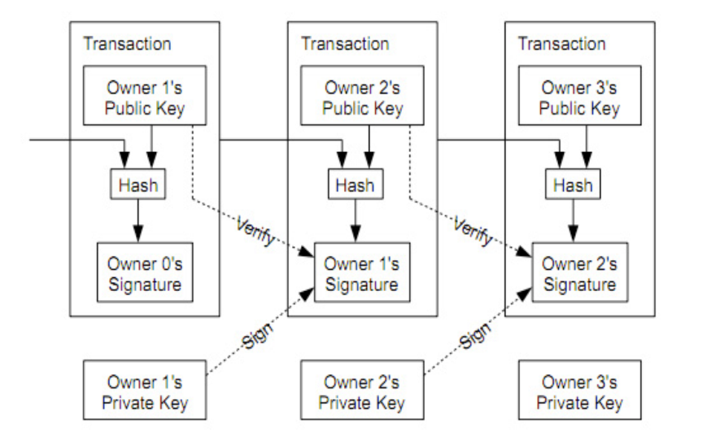
03. 비트코인의 시스템의 특징
다. 장소불문 거래
비트코인은 물리적인 형태를 가지고 있지 않아 장소불문하고 거래가 가능함
공개키와 개인키 라는 두개의 보안열쇠의 결합으로 구성
  공개키 : 누구에게나 공개되어있는 비트코인의 개별 주소
  개인키: 공개키와 연계되어있는 비밀번호와 유사
공개키와 개인키만 있다면 어디서든 거래 가능
비트코인 전송방식
자료: Nakamoto(2008)

Slide 21




03. 비트코인의 시스템의 특징
비트코인 거래방법
거래는 블록체인에 기록
A 거래자의 개인키로 서명
A 거래자의 공개키 (비트코인 주소)
B 거래자의 공개키 (비트코인 주소)
A.
B.
X
이미 블록체인에 기록된 거래는 취소할 수 없음

Slide 22
03. 비트코인의 시스템의 특징
라. 거래취소 불가능
비트코인 거래는 10분단위로 하나의 블록으로 모아져 기존의 블록체인에 연결되고 전파됨
모든 거래들은 순차적으로 이어져 기록되어지므로 하나의 거래를 되돌리는 것은 불가능
이러한 구조는 비트코인의 임의 생성, 과거 거래를 원천적으로 차단하여 보안성과 안정성을 높임
마. 익명성
비트코인 시스템에 참여하기 위해서는 공개키(비트코인 주소) 를 소유하고 있어야 함
공개 키 는 일체의 개인정보를 요구하지 않음
그러나 공개키를 통한 모든 거래는 블록체인으로 기록되므로 과거 발생한 거래들을 손쉽게 추적할 수 있음
비트코인은 사용자의 정보가 누출되지 않는다는 점에서 현금과 유사한 지위를 제공하여 불법거래의 가능성을 열어둠 (예: Silkroad .com의 비트코인 익명성을 활용한 돈세탁 및 무기거래)

Slide 23
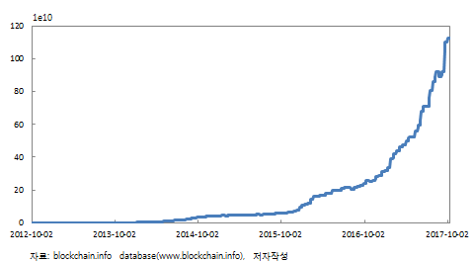
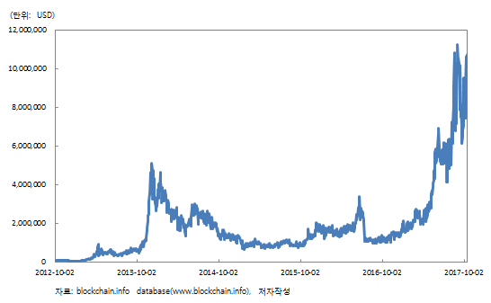
04. 비트코인 관련산업의 발전 현황
가. 채굴업
채굴에 성공하면 새로 생성된 비트코인을 획득할 수 있음
갑작스러운 비트코인의 인기로 많은 사람들이 채굴업에 참여함
채굴량이 많아 질수록 연산난이도는 상승하나 가격 상승이 없을 경우 채산성은 떨어짐
채굴연산 난이도 추이
채굴 채산성 추이

Slide 24
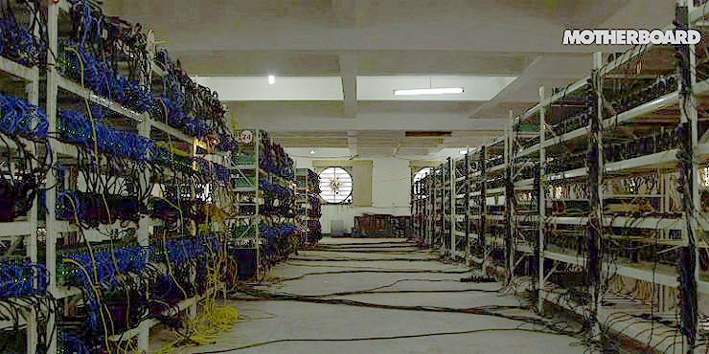
04. 비트코인 관련산업의 발전 현황
가. 채굴업
연산 난이도에 따라 고가의 채굴장비를 바탕으로 한 전문 채굴기업과 채굴조합이 등장함
채굴업의 집중화
  연산력 높은 장비를 구입하여 전력요금이 저렴한 지역으로 이동하여 채굴
  개인의 채굴량이 극히 낮아지면서 개인 채굴자들이 채굴조합으로 집중화
채굴장 사진
각 채굴 pool 별 BTC 채굴량
 | 비트코인 채굴 풀 명 | BTC 채굴량 | 비중
1 | AntPool | 22 | 25%
2 | F2Pool | 18 | 13%
3 | ViaBTC | 18 | 13%
4 | BTC.com | 18 | 13%
5 | BTC.TOP | 16 | 11%
자료: http://www.smash.com/take-look-inside-massive-chinese-bitcoin-mine-generates-around-1-5-million-month/
2017년 10월 14일 기준 지난 24시간 기준
자료:https://blockchain.info/ko/pools?timespan=24hrs

Slide 25
04. 비트코인 관련산업의 발전 현황
나. 거래소
다양한 통화를 활용하여 비트코인을 매매할 수 있는 비트코인 전문 거래소들이 등장
2017년 10월 기준 총 43개 통화들이 거래소를 통해 비트코인과 거래되고 있음
가장 큰 거래량을 보이고 있는 통화는 달러와 엔화임
또한 주요 거래소는 주로 미국과 일본에 위치
해외 비트코인 주요 거래소 및 거래량
구분 | 거래소명 | 1일 거래량* (BTC) | 취급 통화
1 | bitfinex | 71,775.45 | USD
2 | bitflyer | 28,402.72 | JPY
3 | bitstamp | 25,886.53 | USD
4 | coinbase | 20,089.06 | USD
5 | kraken | 16,256.93 | EUR
조사시점 24시간 기준 (2017.10.14 3pm 기준으로 작성)
자료: “Data.bitcoinity.org.” http://data.bitcoinity.org/markets/volume/24h?c=c&exchange=wallofcoins&r=hour&t=a&volume_unit=btc

Slide 26
04. 비트코인 관련산업의 발전 현황
다. 결제 관련산업
비트코인은 신용카드에 비해 수수료가 낮다는 장점이 있으나, 가격변동으로 인한 가치 위험 노출이 발생할 가능성이 높음
이를 보완하기 위해 결제중개 서비스업을 통해 단점 보완 (예: 비트페이(Bitpay))
  결제중개업: 비트코인 결제를 허용하는 상점들의 계좌를 내부적으로 관리하여, 결제가 이루어지는 시점의 환율 기준으로 법정화폐로 입금
비트페이에 따르면 2016년 달러 기준 거래금액이 전년 대비 328% 증가
비트페이를 통한 비트코인 거래수와 거래금액 추이
자료: Cuthbertson, Anthony. 2015. “Bitcoin Use Switching from Investment Commodity to
Everyday Currency, New Data Reveals.” International Business Times, 저자작성

Slide 27
04. 비트코인 관련산업의 발전 현황
라. 비트코인 관련 산업에 대한 투자
비트코인 관련 투자는 지속적으로 이루어짐
비트코인 관련 산업투자 중 종합 서비스업 (환전 결제대행 종합서비스) 분야와 인프라 (채굴 컴퓨터 제작 등) 분야에 대한 투자가 가장 높음
초기 투자는 주로 미국에 집중되어 있었으나, 최근에 투자 대상국이 확대되는 양상을 보임
비트코인 성장단계별 투자현황
비트코인 주요 산업분류별 투자현황
(단위: 백만 USD)
(단위: 백만 USD)
투자단계 | 2014 | 2015 | 2016 | 2017
설립 | 45.23 | 33.6 | 28.5 | 12.8
1차 | 257.6 | 215.9 | 252.03 | 211.115
2차 | 53 | 68.9 | 55 | 51.4
3차 | 3.5 | 145 | 27 | 0
연계금융 (bridge) | 1.5 | 0 | 60 | 30
산업분류 | 전체 | 2014 | 2015 | 2016 | 2017
종합서비스 (전송,환전,결제중개 등) | 450.01 | 25.41 | 250.1 | 74.5 | 100
채굴 | 154.1 | 69.5 | 40 | 0 | 44.6
환전 | 91.055 | 36.81 | 44.39 | 9.04 | 0.815
금융 서비스 (결제보안등) | 369.85 | 35.61 | 66.36 | 201.7 | 66.18
인프라 (채굴 컴퓨터 제작 등) | 448.08 | 47.55 | 43.33 | 173.8 | 183.4
자료: “Bitcoin Venture Capital.” Coindesk. http://www.coindesk.com/bitcoin-venture-capital/

Slide 28
05 블록체인 관련 산업의 발전 현황
보안성 측면
  동일한 정보가 분산되어 저장
  해킹을 위해서는 분산된 모든 정보를 조작해야 함
  IOT 시스템 보안
  마일리지 / 포인트
비용절감
  전통 금융권의 높은 비용 문제를 해결 (송금/결제)
  이 밖의 중개인이 개입된 모든 분야
정보의 투명성 강화
  졸업 증명서, 계약서 보관 / 원산지 증명서
  에스토니아 e-government (https://e-estonia.com/)
  덴마크, 스페인 블록체인 기반 투표

Slide 29
05 블록체인 관련 산업의 발전 현황
블록체인 분산원장 기술 활용 시 높은 보안성 유지와 당사자 간 신속한 거래가 가능하기 때문에 금융권을 중심으로 활용되었으나, 최근에는 제조‧유통 등의 분야까지 확대되는 추세
국내외 블록체인 기술 개발 및 활용 현황
구분 | 기업 | 내용
해외 | IBM | 2017년 8월 금융, 유통, 보건 등의 분야에 적용할 수 있는 통합형 생산 블록체인 플랫폼 공개(월마트와 네슬레가 식품 유통 이력 추적에 활용할 예정); 2017년 10월 암호화폐의 한 종류인 루멘(Lumens)을 활용한 해외 송금 시스템 구축
 | MS | 2017년 8월 일반 기업에서도 블록체인 기술을 쉽게 이용할 수 있도록 하는 기업용 프레임워크인 ‘코코프레임워크(Coco Framework)’ 공개
 | JP Morgan | 2017년 10월 자체 블록체인 기술인 ‘쿼럼(Quorum)’을 기반으로 한 결제 네트워크 플랫폼 출시
국내 | 삼성SDS | 2017년 4월 지급결제, 거래처리, 계약관리 등이 가능한 기업용 블록체인 플랫폼 ‘넥스레저(Nexledger)’ 출시
 | SK C&C | 2017년 5월 블록체인 물류 플랫폼 공개
※ 국내 은행권에서도 블록체인 기술에 대한 투자 및 핀테크 스타트업 기업들과의 제휴가 활발하게 이루어지고 있음
자료: 블록체인 관련 언론 기사

Slide 30
06. 우리나라 비트코인 관련산업의 발전 현황
가. 우리나라 비트코인 거래량
국내에서 원화와 비트코인간 거래를 중개하는 거래소가 존재
빗썸 (Bitthumb) 코빗(Korbit), 코인원(Coinone) 등이 활동하고 있으며 최근들어 거래가 급증
국내 비트코인 주요 거래소 및 거래량
거래소명 | 1일 거래량* (BTC) | 취급 통화
Bithumb | 27,788 | KRW
Korbit | 7,068 | KRW
Coinone | 8,089 | KRW
OKcoin | 3,378 | KRW
주: * 1일 기준 (조사시점 24시간 기준)
자료:“한국 비트코인 거래소 종합 지표.” http://www.coinass.com/CT_report_exchange.php.
(접속일: 2017년 10월 16일, 9:30)

Slide 31
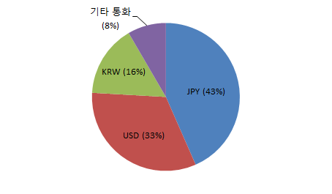
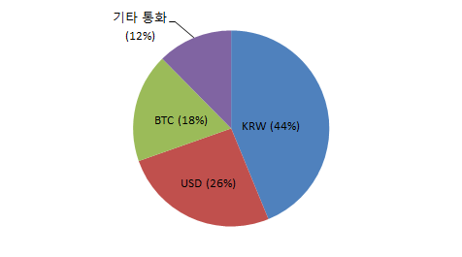
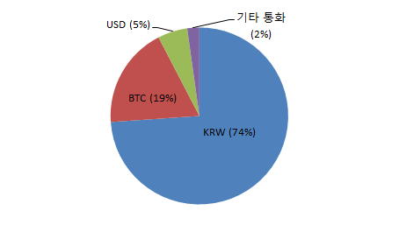
06. 우리나라 비트코인 관련산업의 발전 현황
통화별 거래량 비중
비트코인
이더리움
리플
※ 조사시점 24시간 기준 총 거래량은
$1,663,329,413.6 임.
※ 조사시점 24시간 기준 총 거래량은
$500,990,043.3 임.
※ 조사시점 24시간 기준 총 거래량은
$275,973,000.0 임.
주: 1일 기준 (조사시점 24시간 기준)
자료: https://www.coingecko.com/en (접속일: 2017년 10월 16일, 10:30)

Slide 32
06. 우리나라 비트코인 관련산업의 발전 현황
나. 비트코인 결제 가맹점
107개 업체가 비트코인 결제를 허용하고 있음
대부분 오프라인 업체며, 온라인에서는 한 업체가 동영상 다운에 대해서만 비트코인을 수용함
다. 비트코인 채굴업
개인이 조합에 참여하는 채굴형태가 많은 것으로 파악됨
최근 이더리움 가치 급등에 따라 그래픽 카드 품귀 현상 발생

Slide 33
06. 우리나라 비트코인 관련산업의 발전 현황
라. 우리나라 비트코인 관련 산업 투자
우리나라의 벤처캐피탈 투자는 2017년 10월 기준 총 8건의 투자가 진행된 것으로 파악
7건의 투자는 환전 및 거래서비스를 제공하는 국내 거래소 기반의 종합서비스 업체들에 이루어졌으며, 1건은 블록체인 기술 기반 해외 송금 서비스 업체에 이루어짐
국내 비트코인 벤처캐피탈 연도별 투자현황
투자시기 | 회사명 | 산업분류 | 투자 금액 | 단계별 투자 | 주요투자사
2015 | 스트리미 | 금융서비스 | 2 | 설립 | 신한은행, 신한 데이터 시스템, ICB, 블루포인트파트너스
2015(10월) | 코인플러그 | 종합서비스 | 5.0 | 2차 | KB인베스트먼트, SBI 인베스트먼트, Atinum 인베스트먼트
2014 | 디바인랩(코인원) | 종합서비스 | 0.2 | 설립 | K큐브벤처스
2014(10월) | 코인플러그 | 종합서비스 | 2.5 | 1차 | 미래에셋벤처투자, DSC인베스트먼트, 보광창업투자, 캡스톤파트너스,TimDraper
2014(8월) | 코빗 | 종합서비스 | 3 | 1차 | Pantera Capital, BAM Ventures, Bitcoin Opportunity Corp,Tim Draper, PietroDova, Strong Ventures, 소프트벵크벤처스코리아
2014 | 코빗 | 종합서비스 | 0.4 | 설립 | Strong벤처스, Bitcoin Opportunity Fund, Tim Draper, David Lee, Naval Ravikant, Michael Yang, Jay H. Eum, Pietro Dova
2014(4월) | 코인플러그 | 종합서비스 | 0.4 | 설립 | Draper Fisher Jurvetson Partners, Key Initiatives Technical Entrepreneur
2013 | 코인플러그 | 종합서비스 | 0.4 | 설립 | Silverblue
자료:Coindesk. “Bitcoin Venture Capital.” Coindesk. http://www.coindesk.com/bitcoin-venture-capital/. 저자 작성

Slide 34
07. 비트코인 송급업(예시)
두 비트코인 사용자 간의 직접 송금
비트코인 사용자 A가 해외에 거주하는 비트코인 사용자 B에게 직접 송금
    사용자 A와 B 모두 비트코인 wallet을 소유하고 있기에 블록체인 내에서 직접 송금이 가능
    중간 매개상을 거치지 않기 때문에 수수료가 극히 미미하게 발생하고, 송금에 소요되는 시간 또한 minimal.
    이러한 형태의 거래는 제3자가 확인할 수 없음

Slide 35
07. 비트코인 송급업(예시)
비트코인 사용자와 일반인 사이의 송금
비트코인 사용자 A가 해외에 거주하는 일반사용자 B에게 송금
    해외 거주 수취인이 비트코인 wallet을 보유하고 있지 않기에 직접 송금할 수 있는 방법은 존재하지 않음
    A로부터 비트코인을 수취하고 이를 환전한 뒤 B의 계좌에 입금을 해 줄 중개인이 필요
    중개인은 이러한 거래에 따른 수수료를 수취

Slide 36
07. 비트코인 송급업(예시)
중개인을 통한 송금
비트코인을 전혀 보유하고 있지 않은 사용자간 송금을 비트코인을 중개
    국내 거주인 A가 국내 비트코인 거래소에서 비트코인 구매한 뒤, 해외 거주인 B의 비트코인 공공키로 이체
    국내 거주인 A가 원화를 중개인에게 지불
    중개인은 원화를 비트코인으로 환전하고 이를 해외 중개인에게 송금
    해외 중개인은 이를 다시 현지화폐로 환전하고 B에게 전달
    적어도 2개의 중개인이 개입

Slide 37
07. 비트코인 송급업(예시)
국내 송금 업체(SENTBE)
국내에서 필리핀 거주인으로의 비트코인
    국내 거주인이 센트비의 계좌로 무통장계좌이체
    센트비는 이를 국내 비트코인 중개소에서 환전
    필리핀 현지 파트너 업체인 Rebit에 송금
    Rebit(http://rebit.ph에서 이를 다시 Peso로 환전한 뒤 전달
    3개 ~ 4개의 중개업체가 개입
    수수료는 1% 수준

Slide 38
07. 비트코인 송급업(예시)
해외 송금 업체(CRYPTOPAY)
비트코인 Debit Card를 통한 비트코인 사용
    수취인이 은행 계좌가 존재하지 않는 경우에도 비트코인을 통한 송금이 가능한 모델
    CRYPTOPAY에 계좌를 개설하고, 해당 계좌에 입금이 될 경우 Debit Card를 활용해서 직접 결제가 가능한 모형
환전 거래소에서 송금 서비스를 함께 제공

Slide 39
07. 비트코인 송급업(예시)
관련 쟁점
비트코인 송금업은 블록체인이 아닌 내부장부를 활용하여 진행
    내부 장부를 활용한 거래들은 블록체인의 안정성과는 별개로 취급해야 함
    특히, 다수의 국내 업체들은 규모가 매우 영세하여, 내부 장부가 적절히 관리되고 있는지를 확인하기 어려움
    이는 해외에서 다수의 중개업체들에서 발생한 비트코인 횡령, 도난, 시스템 오류로 인한 분실 등의 사례들의 원인임
비트코인을 통해 송금할 경우 은행 간 거래 기록이 남지 않기 때문에 익명성이 유지됨
    송금업체에서 사용자의 정보를 요구하지 않을 경우, 중개인을 통한다 할지라도 송금 대상 및 규모가 특정되지 않음

Slide 40
4
과세상 쟁점 사항

Slide 41
01. 과세 기준 설정과 관련한 쟁점
세법은 과세 대상을 정의한 뒤 이에 대한 과세 기준을 열거하고 있음
하지만, 암호화폐를 명확히 정의하는 것이 매우 어려움
  암호화폐의 획득 / 매매 : 자산으로서의 성격
  암호화폐를 매개로 한 거래 : 화폐로서의 성격
이는 물건 및 권리에 대한 과세를 규정하는 부가가치세에 있어 혼동을 초래
  암호화폐를 부가세법상 자산으로 취급할 경우 암호화폐 자체에 대해서도 부가세를 부과

Slide 42
01. 과세 기준 설정과 관련한 쟁점
(1)
(2)
(3)
비트코인
비트코인
비트코인
거래소
소비자
판매자
거래소
법정통화
물품
법정통화
비트코인 공급에 VAT가 과세되지 않을 경우, 비트코인과 법정통화 간 무차별
비트코인 공급에 VAT가 과세될 경우, 위 그림의 (1), (3) 거래에서 공급(지급)된 비트코인
이 모두 VAT 과세 대상임
  이 경우 (3) 거래에서의 비트코인 공급자인 개인 사업자(판매자)는 법정통화를 매개로 한 전통적 거래와 달리 VAT를 추가 부담해야 하기 때문에 비트코인 결제를 허용할 유인이 없음
  또한 (1) 거래에서의 비트코인 공급자인 거래소는 VAT를 부과하지 않는 국가에 소재한 거래소에 비해 경쟁력을 상실할 우려가 있음
    호주 정부에서 VAT 과세 방침을 밝힌 뒤 거래소들이 VAT가 과세되지 않는 영국으로 이전
  한편, (2) 거래에서의 비트코인 공급자인 일반 소비자는 VAT 과세대상자가 아님

Slide 43
02. 미국
연방정부 과세 기준
미 연방 국세청은 2014년 3월 암호화폐를 지불수단이 아닌 자산으로 규정
  암호화폐를 자산으로 간주한다는 IRS의 과세기준은 현재까지 변화없음
  따라서, 기존 세법 체계에서 자산 거래에 대한 일반적 과세 기준이 암호화폐에도 그대로 적용됨
재화나 용역 공급의 대가로 암호화폐를 수취할 경우 공정시장가격을 기준으로 총소득에 산입하여 신고
  공정시장가격(Fare Market Value)은 시장에서 거래되는 암호화폐의 USD 환산 가치를 의미
  암호화폐 취득 시점의 시장 가치를 암호화폐 수취자가 지속적으로 추적하여 보고해야 하는 것을 의미함
  공정시장가격의 적용은 일관되어야 함

Slide 44
02. 미국
연방정부 과세 기준
재화나 서비스 제공 대가로 암호화폐를 수취할 경우 / 채굴을 통해 암호화폐를 획득할 경우
    공정시장가격 기준으로 총소득에 산입하여 소득세 부과 대상이 됨
거래 혹은 사업의 경상활동의 결과 암호화폐를 획득할 경우
    암호화폐는 재고 자산으로 취급되고, 소득세 부과 대상
투자를 목적으로 암호화폐를 보유할 경우
    자본자산으로 간주됨
    자본이득세가 부과됨

Slide 45
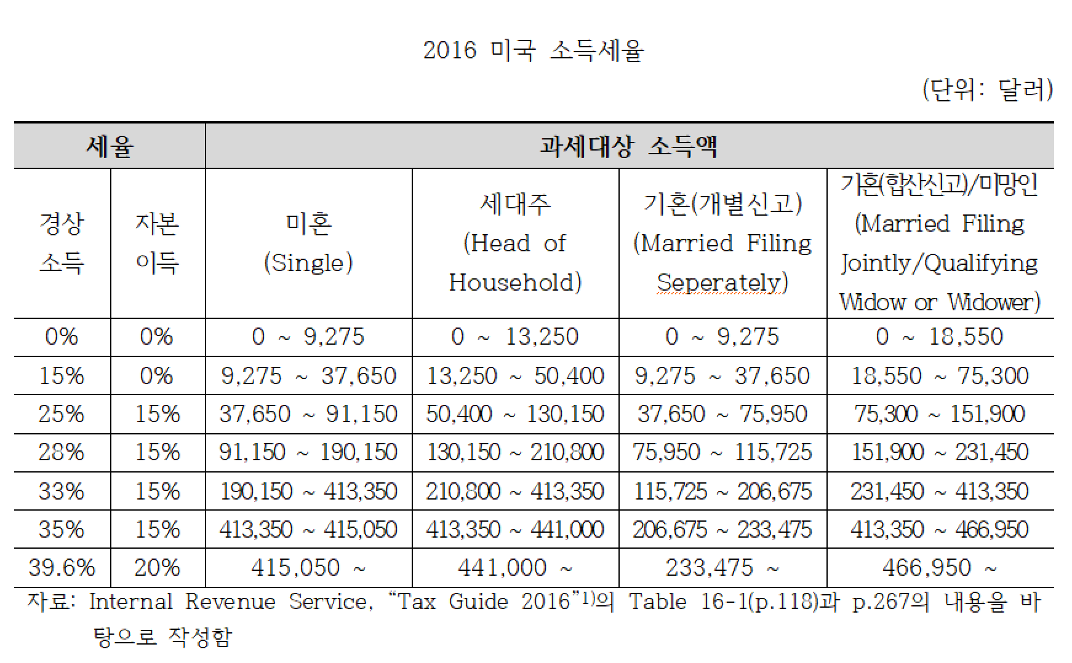
02. 미국

Slide 46
02. 미국
주정부 sales tax 과세 기준
주정부별로 암호화폐를 매개로 한 거래에서 암호화폐에 대해 판매세를 부과할 것인지 규정하고 있음
  현재까지 sales tax 과세 기준을 제시한 모든 주에서 암호화폐의 성격을 ‘무형자산’ 혹은 ‘거래의 매개체’로 규정하여 sales tax를 부과하지 않고 있음
  ‘무형자산’의 경우 sales tax 면제 대상임
  ‘cash’ 혹은 ‘거래의 매개체’로 정의된 경우에도 sales tax 면제 대상으로 분류

Slide 47
02. 미국
주(State) | 공표 시기 | 비트코인 유형 | 자료 출처
캘리포니아 | 2014년 9월 | 무형자산 | Publication 388 Tax Information Bulletin
켄터키 | 2014년 6월 | 무형자산 | Kentucky Sales Tax Facts, June 2014
미네소타 | 2015년 6월 | 현금(Cash) | Sales Tax Fact Sheet No. 167
미주리 | 2014년 9월 | 무형자산 | Letter Ruling No. LR 7411
뉴저지 | 2015년 3월 | 무형자산 | TAM-2015-1
뉴욕 | 2014년 12월 | 무형자산 | TSB-M-14(5)C, (7)I, (17)S
워싱턴 | - | 무형자산 | Accepting virtual currency as payment for goods or service2)
위스콘신 | 2014년 3월 | 무형자산 | Wisconsin Sales and Use Tax Report No. 1-14
미시건 | 2015년 11월 | 무형자산 | Treasury Update, Volume 1, Issue 1 (2015.11)
앨러배마 | 2017년 5월 | 교환의 매개 | Alabama Monetary Transmission Act 8-7A-2(8)
코네티컷 | 2017년 10월 | 교환의 매개 | House Bill 7141 Section 10. (17)
플로리다 | 2017년 | 교환의 매개 | Florida Money Laundering Act 896.101. (2). (j)

Slide 48
03. 일본
지급결제법과 소비세법 개정으로 2017년 7월 1일부터 가상화폐 거래는 소비세 면세 대상
  과거에는 가상화폐를 결제수단으로 보지 않았으나 , 지급결제법 개정안(2017년 4월 1일 시행)에서 가상화폐를 결제 수단으로 인정하였으며, 이후 소비세법 개정으로 2017년 7월 1일부터 가상화폐 거래에 부과되던 8%의 소비세를 면세
가상화폐 매매로부터 발생한 이익에는 소득세, 법인세 부과
  개인의 가상화폐 매매로 발생한 이익은 기타소득(Miscellaneous Income)으로 총소득에 합산하여 소득세 부과
  기업의 가상화폐 매매로 발생한 이익은 영업이익(Operating Revenue)으로 매출에 합산하여 법인세 부과
  재화 및 서비스 제공 대가로 받은 가상화폐의 처리 기준이나 평가 방법 관련해서는 아직 세부 지침이 마련되지 않은 상황

Slide 49
03. 일본
개정된 지급결제법에는 가상화폐 거래소 관련 규제 내용도 포함
  거래소 등록 의무
    가상화폐 거래소는 지급결제법상 등록 의무를 준수
  등록 요건
    가상화폐 거래소는 일본 주식회사 형태이거나 외국에서 합법적으로 거래 서비스를 제공하면서 일본 내 사무소가 위치하고 대표자가 거주해야 함
    1,000만엔 이상의 자본을 보유하고 자산이 부채보다 많아야 함
    기존 가상화폐거래소와 혼동을 줄 수 있는 사업체 이름은 사용하지 못함
    공공의 이익을 침해하는 다른 서비스는 제공 금지
  제출 서류
    등록 신청서에는 사업체 이름, 가상화폐 이름, 서비스 내용, 가상화폐 교환비율 결정 방법, 영업일, 영업시간, 수수료 등을 상세하게 기재
    재무상태표, 향후 3년 간 예상 손익계산서, 약관 등을 첨부
  기타 준수사항
    매 회계연도마다 재무상태표, 손익계산서, 감사보고서를 금융청(FSA)에 보고
    매 분기마다 고객 신탁 자금과 거래소가 자체 보유한 자금의 분리 여부를 감사 받고 금융청에 보고서 제출

Slide 50
04. 호주
호주 국세청은 비트코인을 세법상 통화가 아닌 자산의 일종으로 규정
  근로에 대한 대가로 수령한 비트코인은 소득세 부과 대상
  투자목적이 인정될 경우 자본이득세 부과 대상
하지만, 개인이 연간 1만 호주달러 미만의 거래에서 비트코인을 거래의 매개로 사용하였을 경우 자본이득세 대상에서 제외하는 예외 조항 또한 존재
  사업체를 운영하지 않아야 함
  재화나 서비스를 구매하기 위해 비트코인을 사용하는 경우
  개인이라 할지라도 투자의 목적으로 비트코인을 장기간 보유하는 경우 이 예외규정이 적용되지 않음

Slide 51
04. 호주
2017년 7월 이전까지 비트코인은 부가가치세(GST) 과세 대상이었음
  2017년 7월 부가가치세법이 개정되어 현재 가상화폐를 부가가치세 목적상 통화로 취급하게 되었음
  이전까지는 비트코인이 부가가치세 목적상 물품으로 간주되어 비트코인을 매개로 한 거래에서 부가가치세가 이중으로 부과되는 문제가 발생
  실제 호주에 위치하던 암호화폐 거래소들이 영국, 싱가포르 등의 국가들로 이전하는 문제가 지적된 바 있음

Slide 52
05. 영국
영국 국세청은 암호화폐를 새로운 지급수단으로 인정하고 있음
  비트코인을 교환의 매개체로 인정하여 부가가치세 비과세대상의 하나로 규정함
    화폐로 정의한 것은 아님
    교환의 매개체로서의 역할을 하는 금융자산으로 규정
  비트코인이 매개된 외환거래의 경우 비트코인을 외화와 유사한 자산으로 정의하여 기존 외환거래 및 차입에 적용되는 일반적인 규정이 그대로 적용됨
  채굴을 통한 비트코인 획득에 대해서도 부가가치세를 부과하지 않음
Isle of Man 을 암호화폐 특구로 지정하여 해당 경제 구역 내 세금 우대 정책을 실시
  2017년 9월 Isle of Man 내에서의 Initial Coin Offering(ICO)를 허용
  법인세, 자본이득세 완화

Slide 53
06. 독일
독일 연방 금융감독청은 비트코인을 금융자산의 한 유형으로 규정함
  비트코인은 독일 지급결제 서비스 감독법에 근거한 법정통화가 아님
  따라서, 외화나 전자화폐로 정의되지 않으며 외화자산과 유사한 성격을 지닌 금융자산으로 규정
이에 따라, 금융 자산에 적용되는 기존의 세법이 비트코인 거래에도 적용됨
  비트코인을 매개로 한 거래에서 비트코인 역시 부가가치세 과세 대상으로 규정 (2014년 5월 독일 재정부 입장 발표)
    유럽사법재판소의 부가가치세 면제 방침이 확정됨에 따라 현재는 면제되고 있음
  비트코인 거래에 따른 양도소득은 소득세 부과 대상
  법인이 비트코인 사용에 따라 발생한 소득은 사업소득의 일종으로 간주됨

Slide 54
07. EU의 부가가치세 과세 기준
판결 과정
  스웨덴 국민인 David Hedqvist가 비트코인 거래소를 설립하는 과정에서 비트코인과 전통적 화폐 간의 매매 거래가 부가가치세 부과 대상인지 스웨덴 정부에 문의함
  스웨덴 revenue Law Commission은 면제 대상이라 결정한 반면 스웨덴 과세 당국은 면제 대상이 아니라 판정하였음
  스웨덴 과세 당국이 이 건을 Supreme Administrative Court에 상고하였고, Supreme Administrative Court가 이를 다시 유럽사법재판소에 판결 요청함에 따라 유럽사법재판소에서 판결이 진행됨
판결 내용; Court of Justice of EU (2015. 10.22)
  전통적 통화와 비트코인 간 교환거래는 화폐 및 채권 등과 관련된 거래는 VAT 면세 대상이라는 Article 135에 따라 부가가치세 면세 대상임
  즉, 비트코인을 일종의 화폐로 간주한 것이라 해석할 수 있음

Slide 55
08. 우리나라의 과세 기준
우리나라의 경우 개별 세법마다 과세 대상이 구분되므로 반드시 하나의 정의가 있을 필요는 없음
  세목별 과세 대상에서 암호화폐 포함 여부를 명확히 규정한다면 기존 세법을 그대로 활용할 수 있음
부가가치세
  부가가치세법상 과세대상인 재화와 용역의 법적 정의(부가가치세법 제 2조)를 살펴보면 암호화폐를 부가가치세법상 과세 대상으로 정의하기 어려운 것으로 판단함
  주요국에서 암호화폐를 부가가치세 면제 대상으로 규정한 이상 부가가치세 부과가 실질적으로 어려울 것으로 예상됨
    국내 거래소의 해외 유출 우려
상속 증여세
  증여세법 제1조 및 2조에 따라 과세대상이 됨

Slide 56
08. 우리나라의 과세 기준
양도소득세
  소득세법 제94조를 근거로 과세가 가능
    기타자산의 양도로 발생하는 소득
  채권 양도거래, 외환차익, 주식 양도 차익 등 과세되지 않고 있는 여타의 양도소득과의 균형이 필요
사업소득세
  비트코인 관련 사업으로부터 수취한 소득은 소득세법 제19조 20항에 따라 과세할 수 있음
  소득세법 제19조 1항에서 19항까지 과세 대상 소득을 열거하고 있으나 제20항에서 포괄적 소득을 규정하고 있음
법인세
  명확한 회계 기준이 마련될 필요

Slide 57
09. 요약 및 시사점
요약 및 시사점
  해외 대부분의 국가에서 비트코인 보유에 따른 시세 차익에는 과세하는 방식을 취하고 있으나, 부가가치세를 적용하는 방식에는 이견이 있고 논의 중에 있음
    거래소들이 위치한 주요국에서 부가세 면제 방침을 밝힌 상황
  우리나라도 과세방식의 실질적 쟁점이 부가가치세에 한정될 경우 비트코인 거래의 다양성을 포괄하면서 복잡하지 않은 과세 기준을 마련할 수 있을 것으로 보임
  즉, 비트코인을 자산의 일종으로 간주하고 기존의 과세 기준을 적용하되, 부가가치세 적용에 있어서만 결제수단의 일종으로 인정하는 과세기준을 고려해볼 수 있을 것으로 판단

Slide 58
09. 요약 및 시사점
세원 포착의 문제
  암호화폐의 경우 일정 수준의 익명성을 갖고 있음
    비트코인의 경우 블록체인에 기록된 거래들이 모두 드러남 (준익명성)
    알트코인 중 완전한 익명성을 제공하는 암호화폐들도 존재
  이에 따라 실물경제에서 암호화폐가 쓰이게 될 경우 앞서 언급한 과세 기준은 사실상 무력화 됨
  특히, 편법적 증여/상속의 수단으로 가상화폐가 사용될 경우 현재로서는 이를 포착하기 매우 어려움
  가상화폐 보유 정보가 수집되는 거래소에 과세관련 정보를 수집하고 보고할 의무를 부여할 필요

Slide 59
5
Q&A

